Slide 1
Hluboké neuronové sítě
Is Deep the new Black?
Petra Vidnerová, Roman Neruda
Ústav informatiky AV ČR

Slide 3
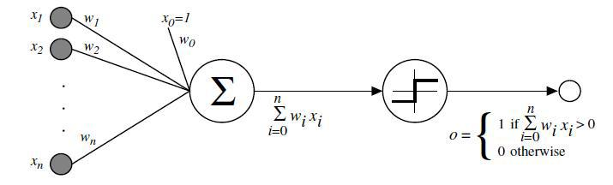
1957: Perceptron (Rosenblatt)

Slide 4
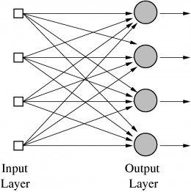
Více jednotek v 1 vrstvě

Slide 5
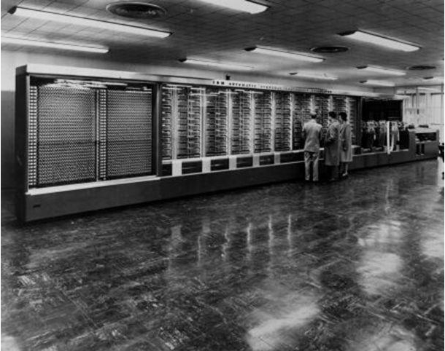
Mark 1 - Perceptron

Slide 6
New York Times
“The Navy revealed the embryo of an electronic computer today that it expects will be able to walk, talk, see, write, reproduce itself an be conscious of its existence … Dr. Frank Rosenblatt, a research psychologist at the Cornell Aeronautical Laboratory, Buffalo, said Perceptrons might be fired to the planets as mechanical space explorers”

Slide 7
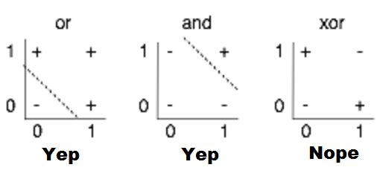
1969: Omezení perceptronu (Minsky)

Slide 8
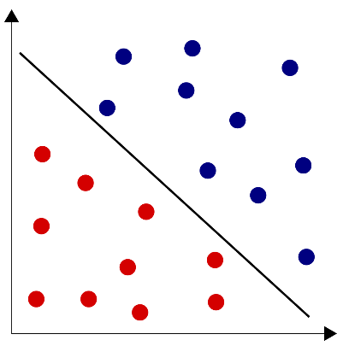
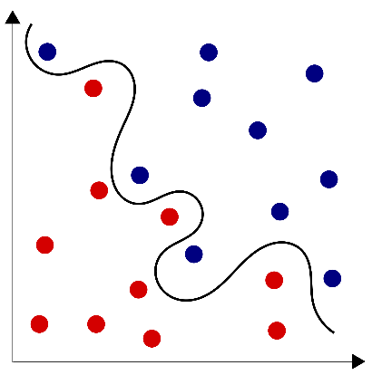
Lineární separabilita

Slide 9
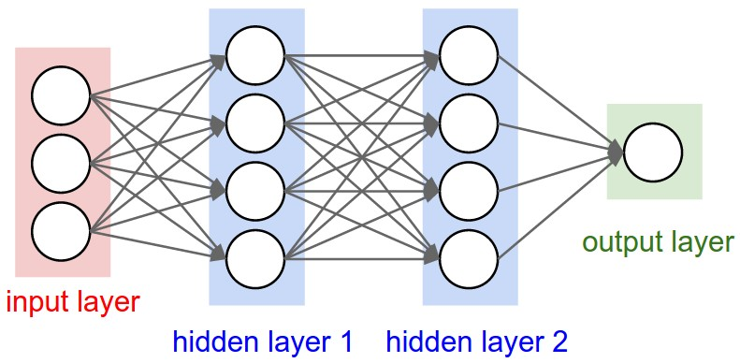
A co více vrstev?

Slide 10
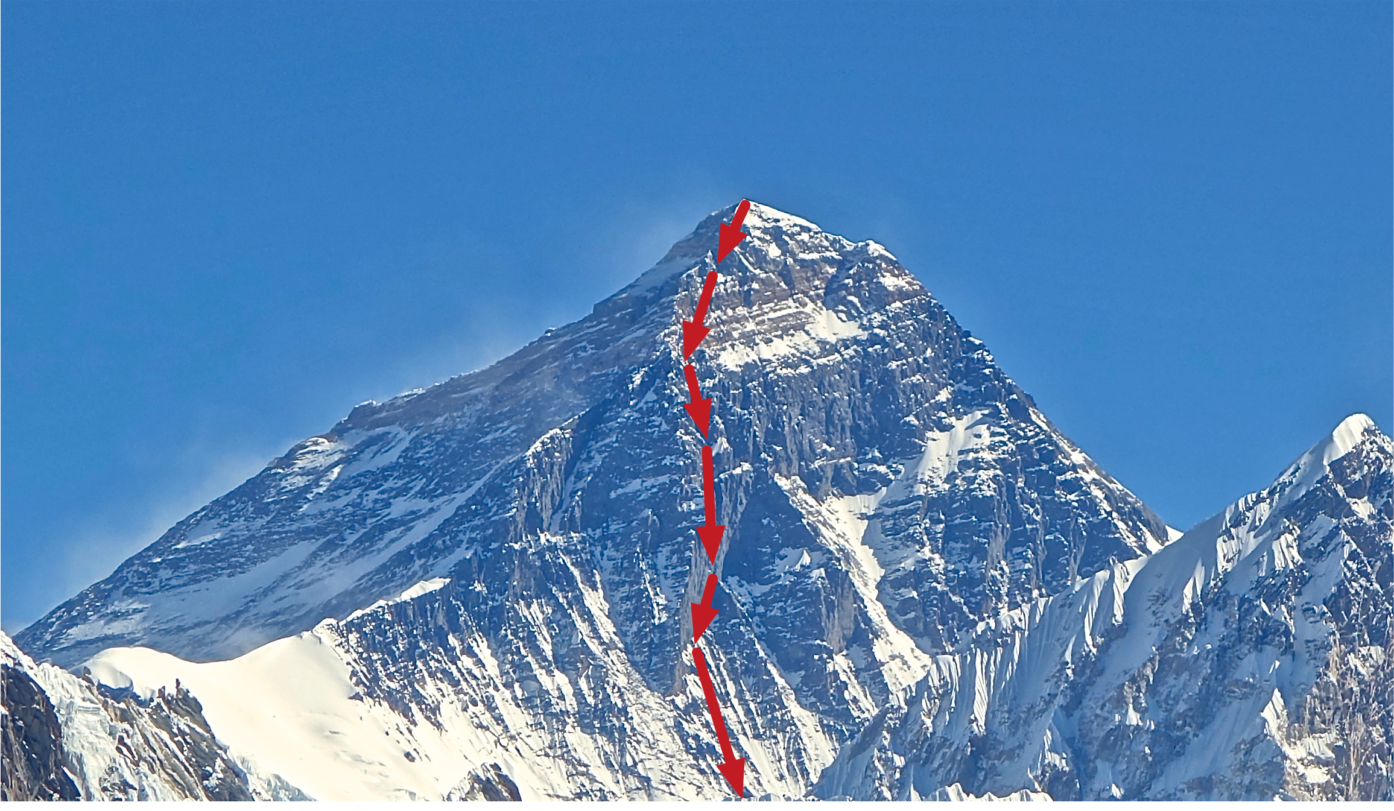
1986: Error Back Propagation (Rumelhart et al a jiní)
Gradientní učení neuronové sítě o více vrstvách zpětnu propagací chyby
Minimalizace chybové funkce
Kolik vrstev sítě mají mít (teorie)
Kolik vrstev sítě mohou mít (praxe)
Jak dlouho se síť učí

Slide 11
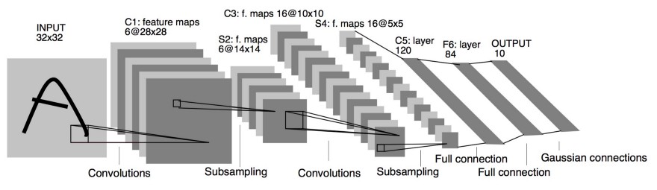
1994: LeNet5 (LeCun)

Slide 12
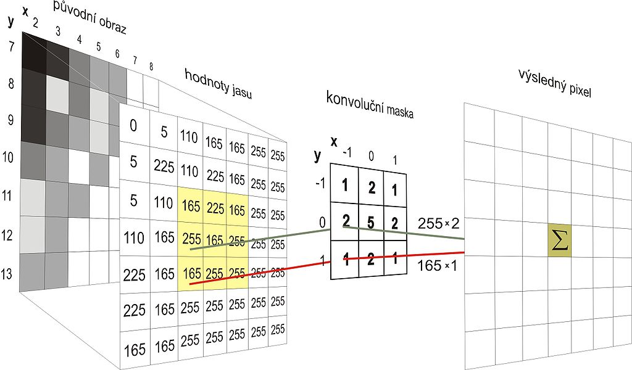
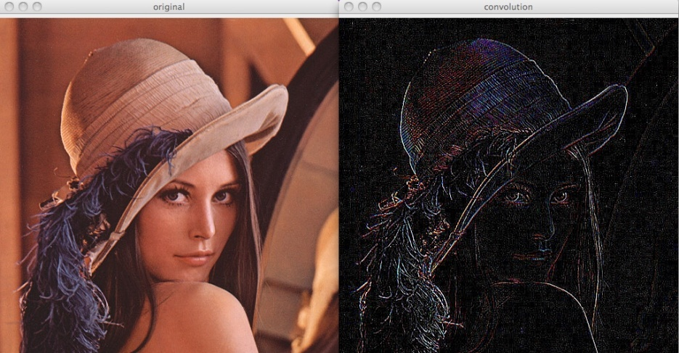
Diskrétní konvoluce

Slide 13
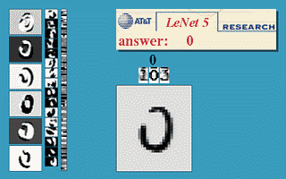

Slide 14
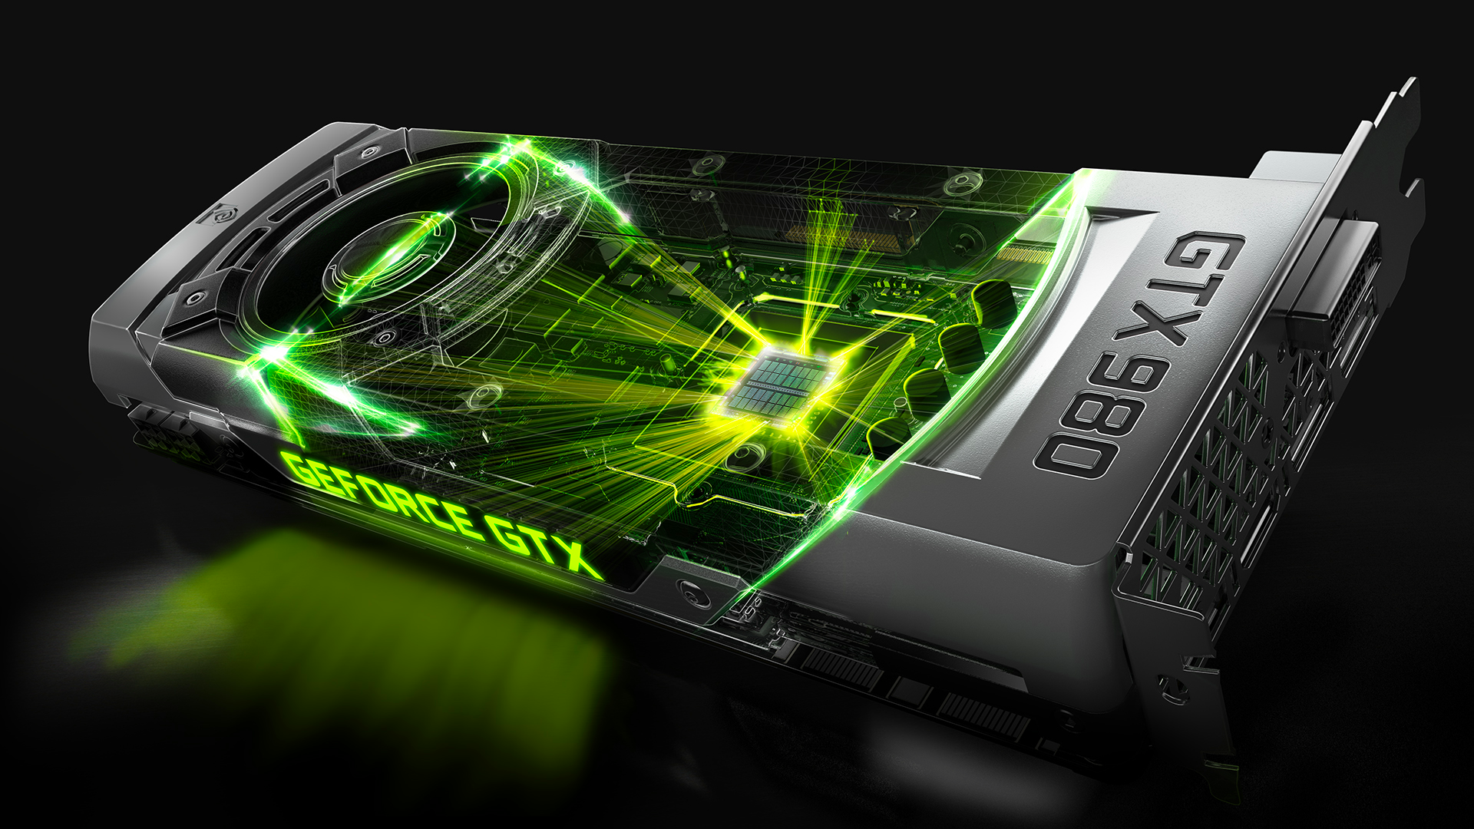
2009: GPU
(a dnes Google TPU)

Slide 15
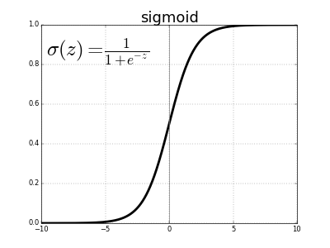
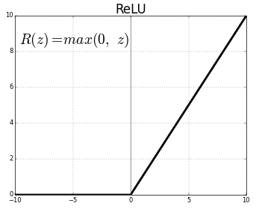
Výzkum pokročil
ReLU jednotky a problém mizejícího gradientu
Dropout – síť jako ansámbl
Učení v mini-dávkách
Konvoluční vrsty jako adaptivní preprocecessing
Inkrementální tvorba modelu po vrstvách
Málo-bitové reprezentace vah – TPU – 8 bitů

Slide 16
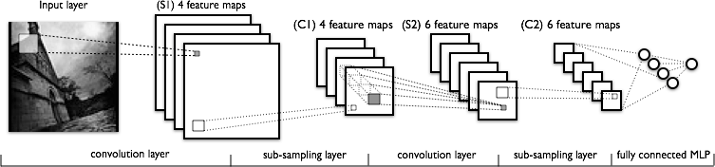
Konvoluční sítě ve velkém

Slide 17
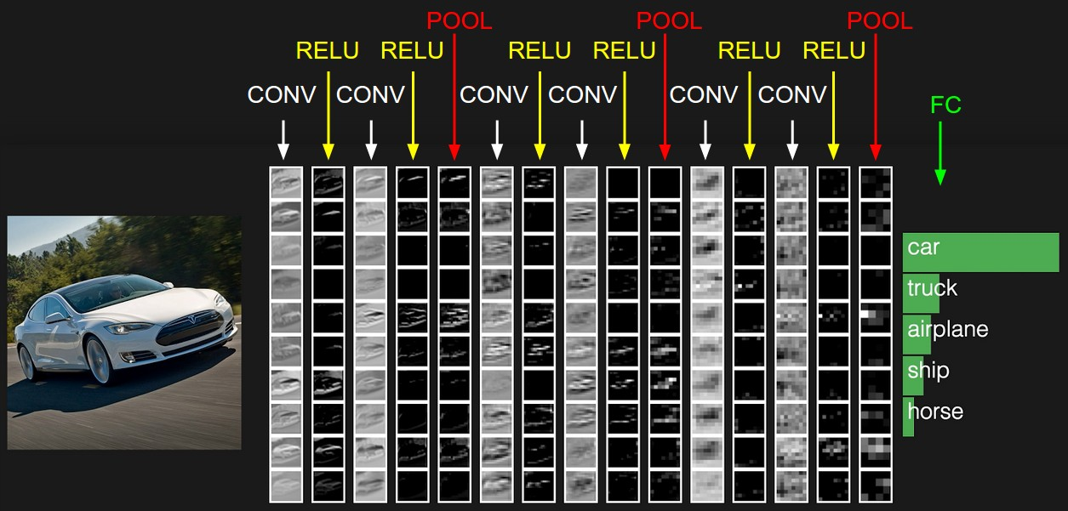
… např. klasifikaci

Slide 18
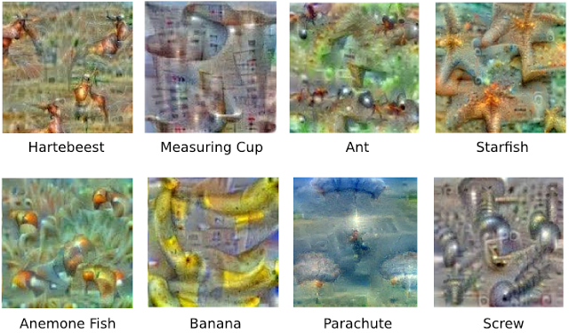
Co se neuronová sít‘ naučila?

Slide 19
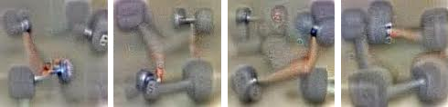
… ne vždy to správné

Slide 20
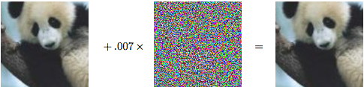
Navíc se nechá oklamat adversarial examples
57,7 % Panda
99.3 %
Gibbon

Slide 21
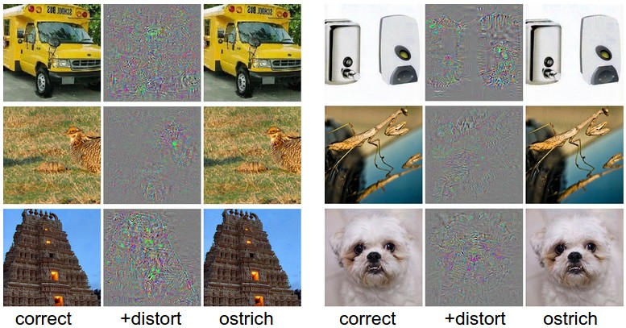
Matoucí obrázky

Slide 22
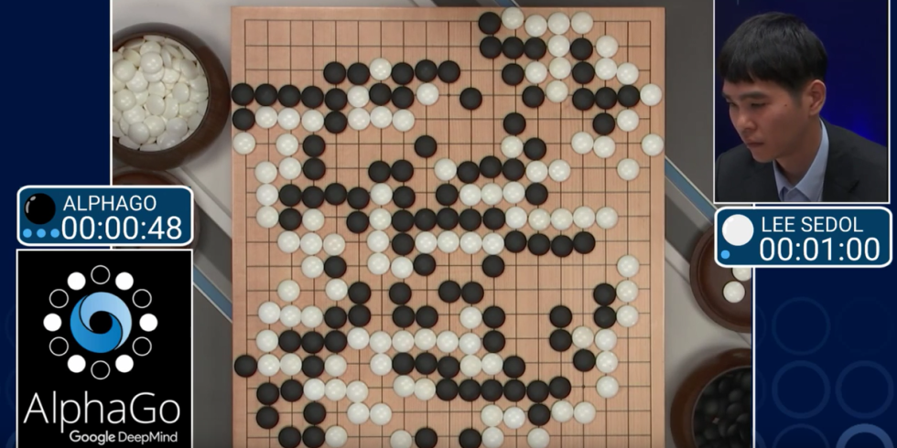
2016: Konvoluční sítě a Go

Slide 23
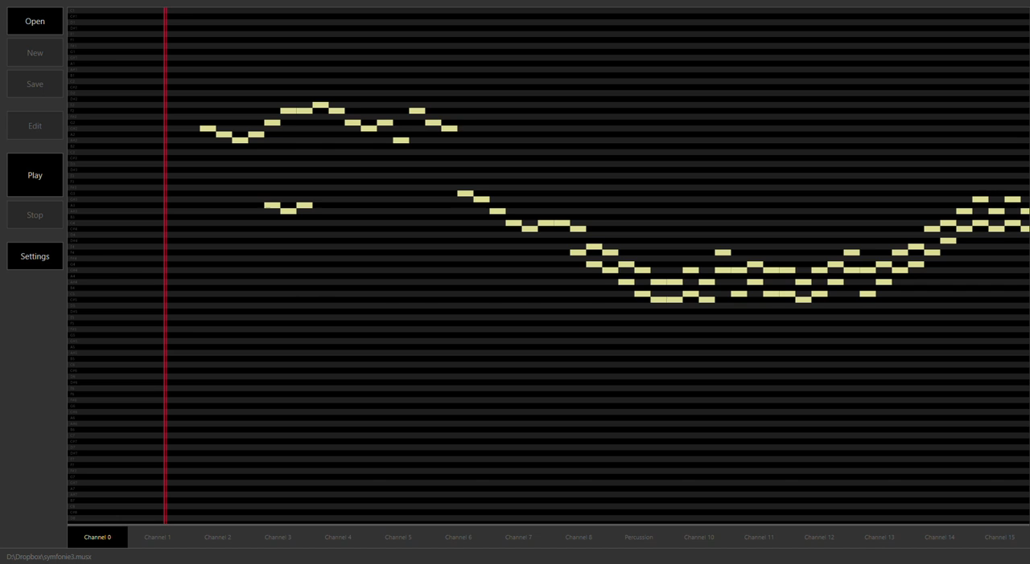

Závěrem
Hluboké sítě jsou velmi úspěšné v aplikacích
Staví na základech z 50. a 80.let, ale přinášejí nové techniky
  Konvoluční vrstvy
  Rekurentní LSTM
  Stacked autoencoders
  ReLU, dropout, ...
Nejsou (zatím?) obecnou AI

